Slide 1
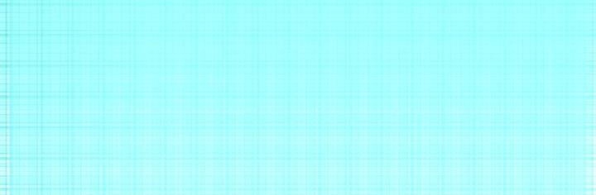
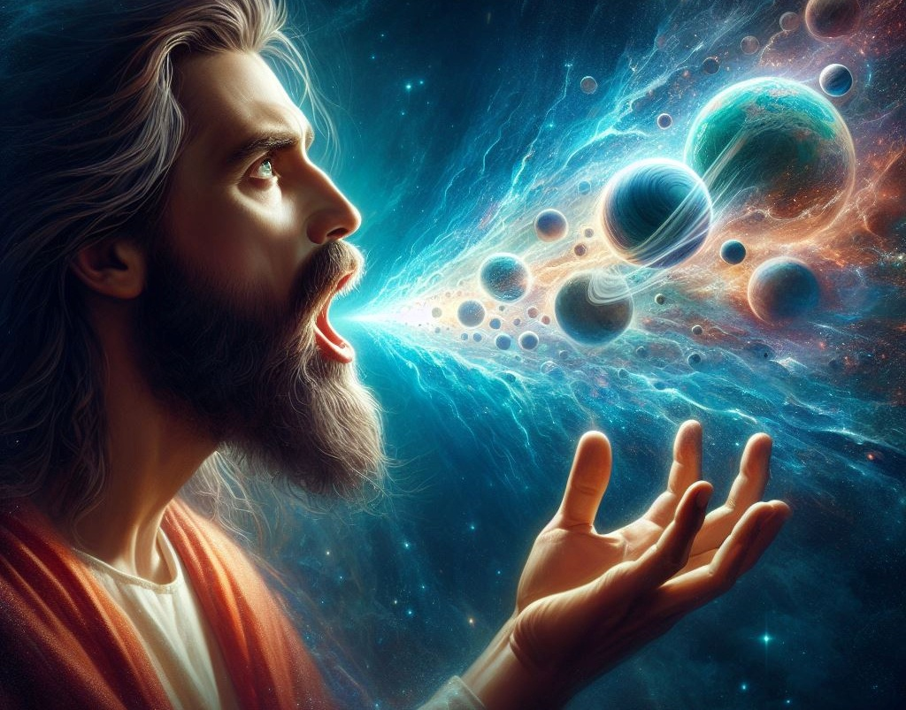
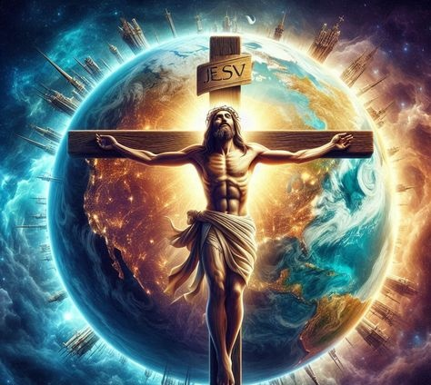
Les 8 vir 21 Februarie 2026
DIE VOORTREFLIKHEID VAN CHRISTUS

Slide 2
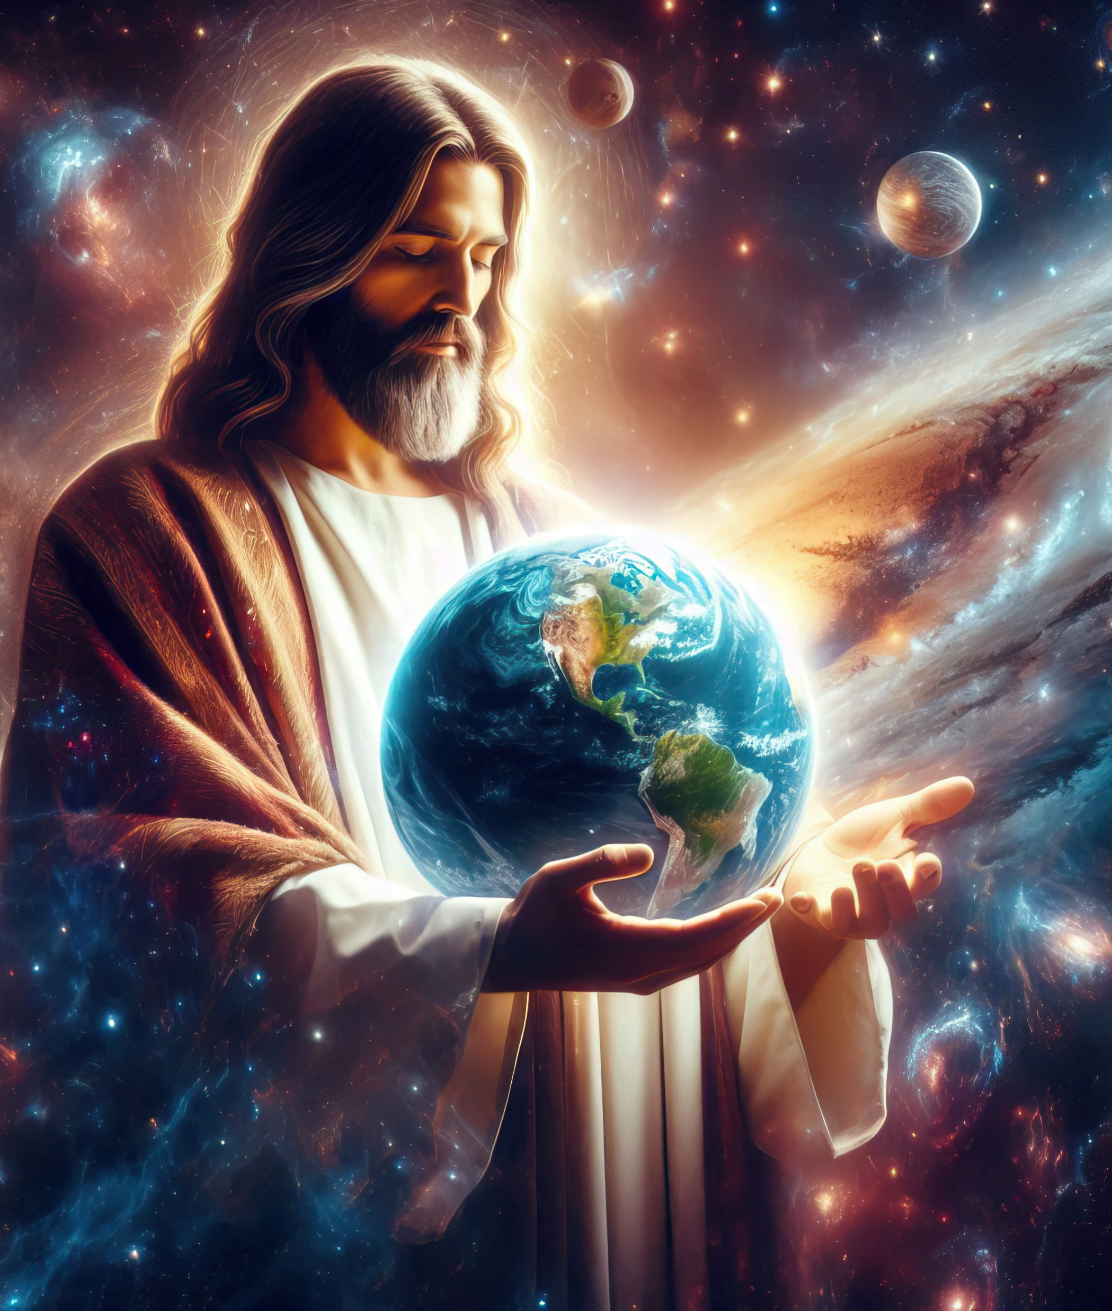
“Hy is die beeld van die onsienlike God, die eersgeborene van die hele skepping; want in Hom is alle dinge geskape wat in die hemele en op die aarde is, die sigbare en die onsigbare, of dit trone of heerskappye of owerhede of magte is; alle dinge is deur Hom en tot Hom geskape; en Hy is voor alle dinge, en in Hom hou alle dinge stand.”
(Kolossense 1:15–17)

Slide 3


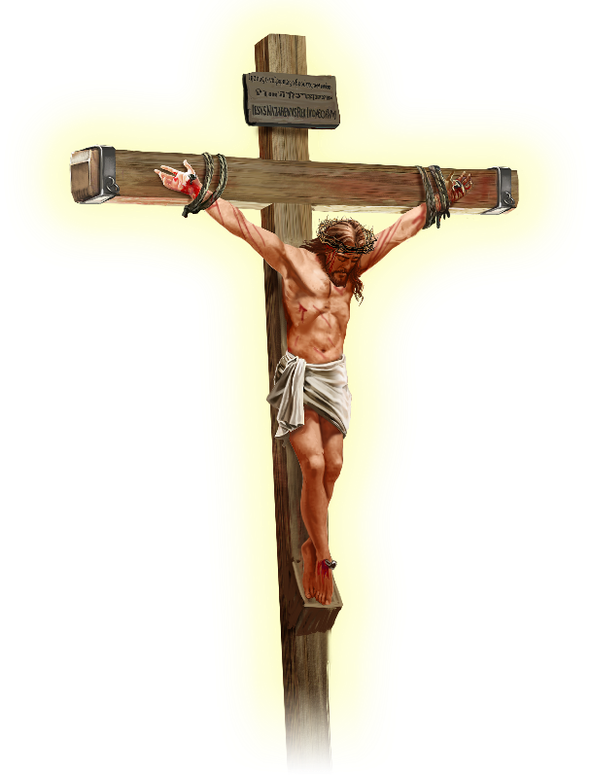






Paulus verklaar dat Jesus vrede gebring het aan die hele heelal, “die dinge op die aarde, sowel as die dinge in die hemele” (Kol. 1:20).
Voordat hy dit sê, verduidelik hy wie Jesus werklik is. Nie ’n groot leermeester nie; nie ’n filosoof, profeet, prediker of boodskapper nie.
Jesus Christus is:
Die Beeld van God (Kol. 1:15a)
Die Eersgeborene (Kol. 1:15b–17)
Die Hoof van die gemeente (Kol. 1:18a)
Die Begin (Kol. 1:18b)
Die Versoener (Kol. 1:19–20)

Slide 4
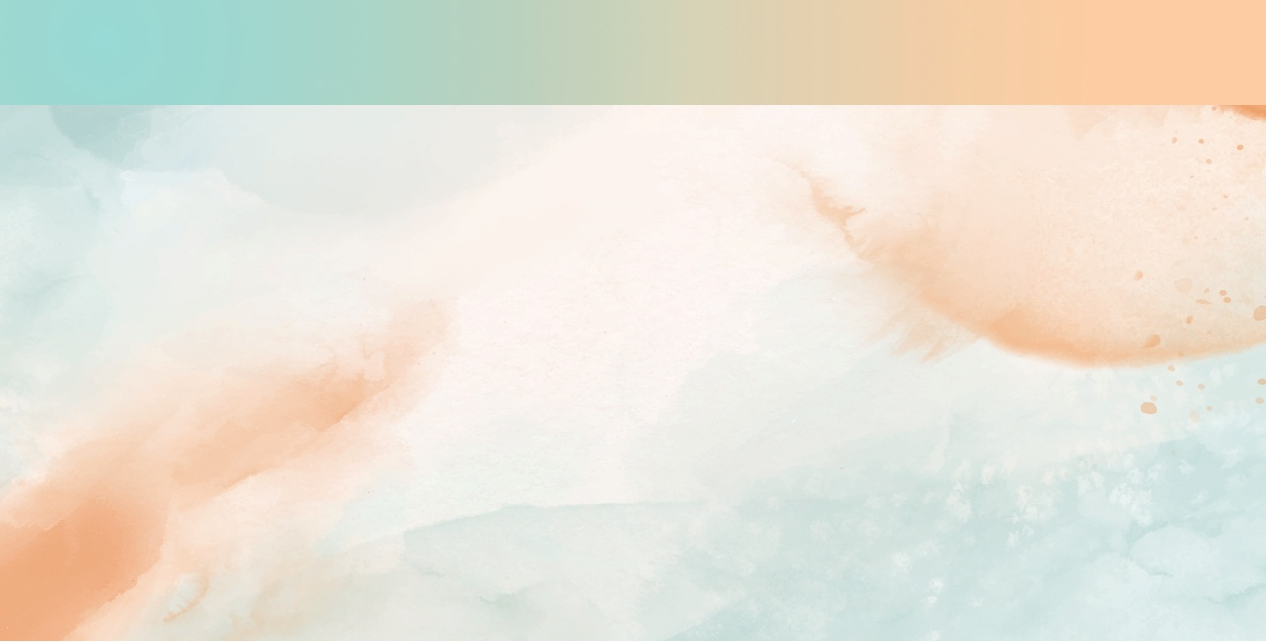
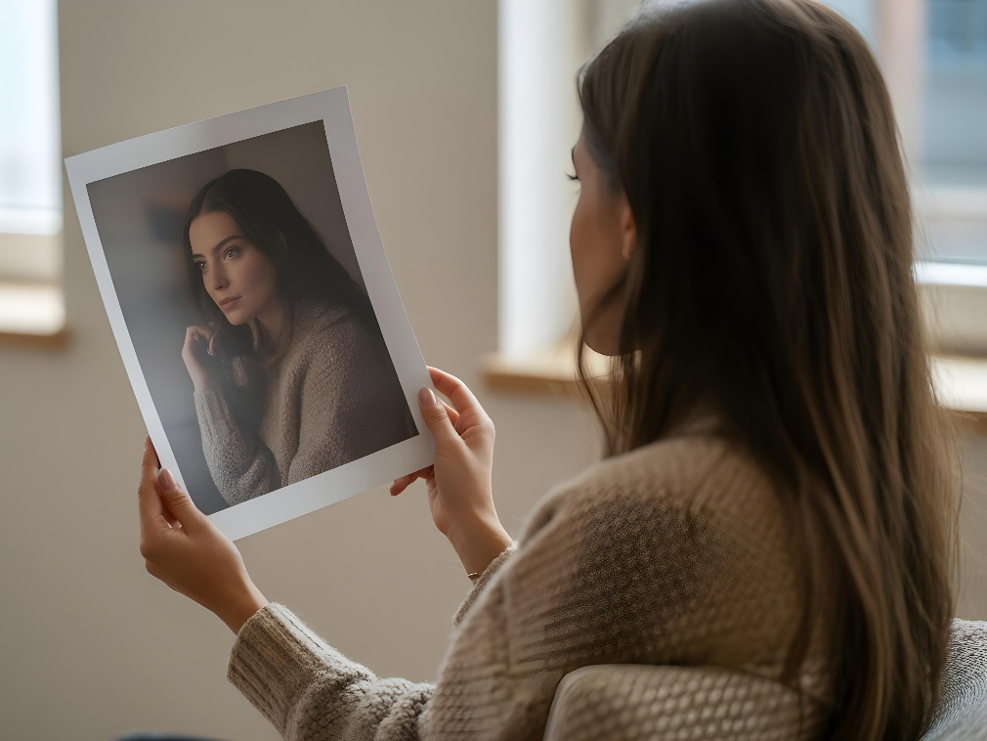
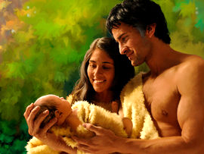


DIE BEELD VAN GOD
“Hy is die beeld van die onsienlike God.”
(Kolossense 1:15a)
’n Beeld kan ’n kopie of voorstelling (foto, hologram, standbeeld), of selfs iets fiktiefs (‘n tekening) wees, omaar die Bybelse begrip van “beeld” gaan verder..
God het Adam en Eva na sy beeld geskep (Gen. 1:27), en Adam het 'n seun na sy eie beeld verwek (Gen. 5:3). Hierdie is nie kopieë van die werklikheid, nabootsings of versinsels van hulle verbeelding nie. Hulle is fisiese, sielkundige en sosiale ooreenkomste…
Paulus sê dat die seremoniële wet 'n skaduwee was, "nie die beeld van die dinge self nie" (Heb. 10:1), wat impliseer dat "beeld = werklikheid".
Die vraag is: Was Jesus soortgelyk aan God, of gelyk aan God? Benewens die herhaaldelike toeskrywing van die goddelike naam "Ek is" aan Homself, het Jesus uitdruklik gesê: "Ek en die Vader is een" (Joh. 10:30); "Hy wat My gesien het, het die Vader gesien" (Joh. 14:9).

Slide 5

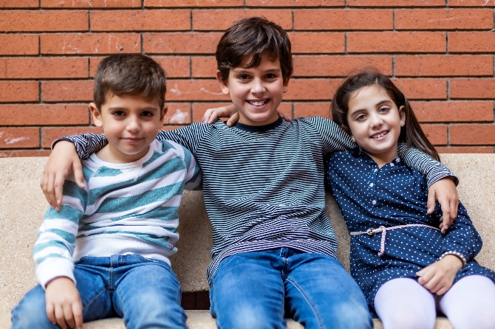


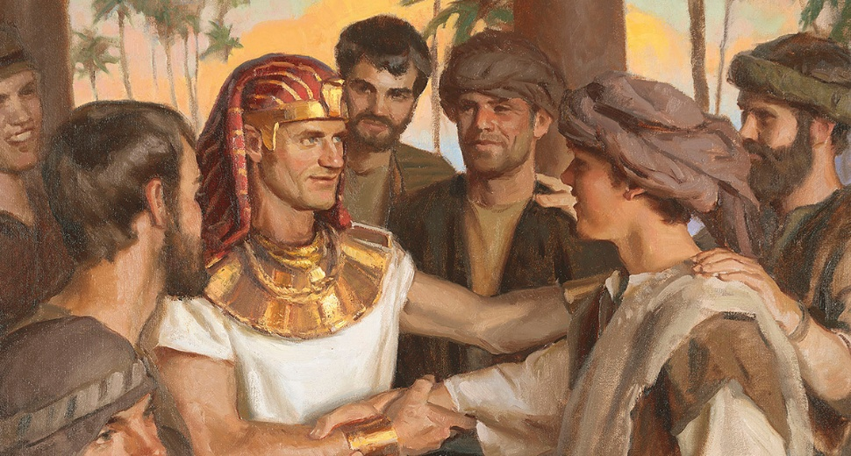
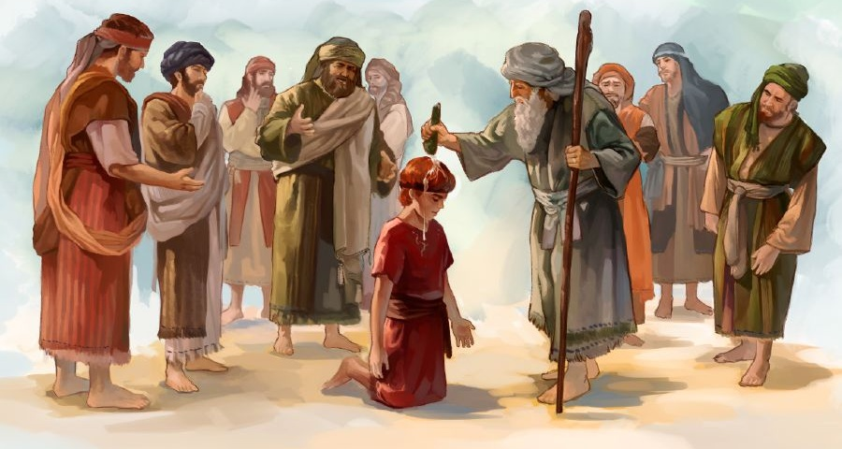

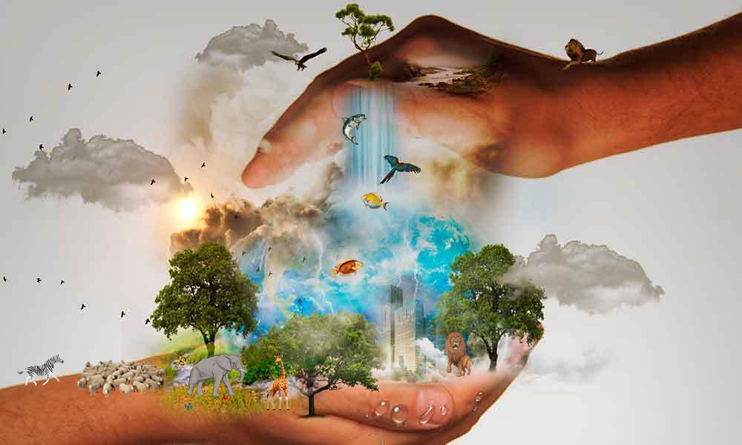
DIE EERSGEBORENE
"Hy is voor alle dinge, en in Hom hou alle dinge stand." (Kolossense 1:17)
“Eersgeborene” beteken die eersverwekte. Daarom leer sommige dat Jesus die eerste wese was wat deur God geskep is. (Kol. 1:15). Maar, soos met die term “beeld”, het die woord “eersgeborene” 'n breër Bybelse betekenis.
Isak was die eersgeborene in plaas van Ismael; Jakob was die eersgeborene in plaas van Esau; Josef was die eersgeborene in plaas van Ruben; Dawid was die eersgeborene in plaas van Eliab (Psalm 89:27). Hulle was almal eersgeborenes omdat hulle die vooraanstaande posisie bo hul broers beklee het, nie omdat hulle eerste gebore is nie.
Paulus verwys na hierdie voorrang in Kolossense. Om enige twyfel oor die aard daarvan te vermy, skryf hy twee goddelike eienskappe aan Hom toe: die skepping van alles wat bestaan (Kol. 1:16; Jes. 45:18); en die onderhoud daarvan. (Kol. 1:17; Ps. 119:91).

Slide 6



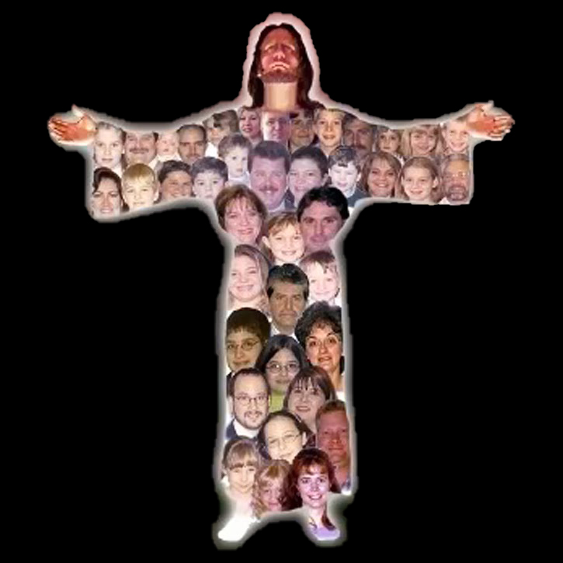
DIE HOOF VAN DIE KERK
“En Hy is die hoof van die liggaam, die kerk” (Kolossense 1:18a)
In sommige tale (soos Katalaans of Engels) word die woord “hoof” ook vertaal as “leier” of “prinsipaal”, want dit is die metaforiese betekenis van “hoof”. Dit is ook die geval in Hebreeus. Byvoorbeeld, “vir hulleself een hoof aanstel” (Hos. 1:11) moet vertaal word as “hulle sal een hoof aanstel”
Dit is ook die sin waarin Paulus hierdie woord gebruik wanneer hy dit op Christus van toepassing maak (Kol. 1:18a).
Maar Paulus voeg ook 'n metaforiese betekenis by die liggaam. As Christus die hoof is, is ons – die kerk – die liggaam. Uit hierdie idee volg dit dat:
Ons is almal nodig (1 Kor. 12:15)
Elkeen het sy of haar eie werk (1 Kor. 12:17)
Ons kan niemand verag nie (1 Kor. 12:21)
Daar is geen "minderwaardige" gelowiges nie (1 Kor. 12:22-24)
Ons sorg vir mekaar (1 Kor. 12:25-26)

Slide 7


DIE BEGIN
“En Hy is die begin, die eersgeborene uit die dode, sodat Hy in alles die eerste kan wees.”
(Kol. 1:18b)
Die woord wat as "begin" vertaal word, is archē (ἀρχή), 'n Griekse woord wat begin, oorsprong, eerste oorsaak of beginsel beteken, maar ook heerser, mag, gesag of prinsipaliteit beteken, grootliks afhangende van die konteks.
Ons kan sê dat hierdie woord, toegepas op Christus, al hierdie betekenisse kan hê (Kol. 1:18). Jesus is die oorsprong van alles [die beeld van God], die rede waarom alles geskep is [die eersgeborene van die skepping], die opperheerser [die hoof]. Dit alles gee hom voorrang.
Paulus voeg die titel "die eersgeborene uit die dode" hier in (alhoewel Jesus nie die eerste was wat opgewek is nie, maar Moses). Sy oorwinning oor die dood impliseer ook sy oorwinning oor sonde en sy krag om ons na sy beeld te herskep.

Slide 8

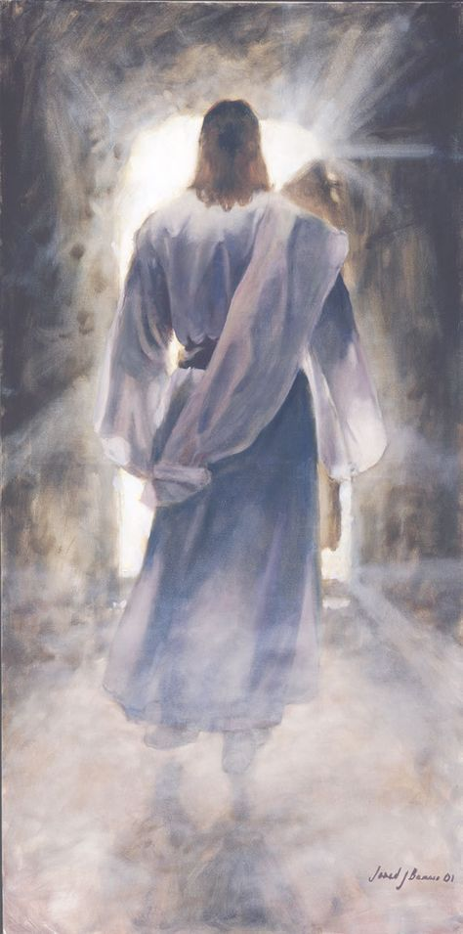



DIE VERSOENER
“en om deur Hom alles met Homself te versoen, nadat Hy vrede gemaak het deur die bloed van sy kruis—dinge op die aarde sowel as dinge in die hemele.” (Kol. 1:20)
“Want dit het (die Vader) behaag dat in Hom die ganse volheid sou woon” (Kol. 1:19,) — daarom is Christus al hierdie titels waardig.
Deur aan die kruis te sterf en weer op te staan, het Jesus die nodige vereistes vervul om die mensdom met God te versoen (Kol. 1:20).
Ons kan verstaan dat Hy met God "die dinge op die aarde" versoen het. Maar hoe het Hy met Homself versoen met diegene wat in die hemel is?
Die hele heelal kon die aard van die bose duidelik sien. Dus word die karakter van God beide in die Hemel en op Aarde geregverdig.

Slide 9

“Jesus was die majesteit van die hemel, die geliefde bevelvoerder van die engele, wat daarin gebly het om Sy welbehae te doen. Hy was een met God, “in die boesem van die Vader” (Johannes 1:18), maar Hy het dit nie as iets begeerliks beskou om gelyk met God te wees terwyl die mens verlore was in sonde en ellende nie. Hy het van Sy troon afgetree, Hy het Sy kroon en koninklike septer agtergelaat en Sy goddelikheid met menslikheid beklee. Hy het Homself verneder tot die dood van die kruis, sodat die mens verhef kon word tot 'n sitplek saam met Hom op Sy troon. […] In liefde kom Hy om die Vader te openbaar, om die mens met God te versoen.
EGW (Vrye vertaling uit Selected Messages, Volume 1, p. 321)

